Slide 1
BIỂN VÀ ĐẠI DƯƠNG

Slide 2


NỘI DUNG BÀI HỌC
Khởi động
I. MỘT SỐ TÍNH CHẤT CỦA NƯỚC BIỂN VÀ ĐẠI DƯƠNG
I. MỘT SỐ TÍNH CHẤT CỦA NƯỚC BIỂN VÀ ĐẠI DƯƠNG
III. THỦY TRIỀU
IV. DÒNG BIỂN
II. SÓNG BIỂN
III. THỦY TRIỀU
IV. DÒNG BIỂN
II. SÓNG BIỂN
V. VAI TRÒ CỦA BIỂN, ĐẠI DƯƠNG ĐỐI VỚI SỰ PHÁT TRIỂN KINH TẾ - XÃ HỘI

Slide 3


I
MỘT SỐ TÍNH CHẤT CỦA NƯỚC BIỂN VÀ ĐẠI DƯƠNG
Hình thành
kiến thức
1. ĐỘ MUỐI CỦA NƯỚC BIỂN VÀ ĐẠI DƯƠNG
2. NHIỆT ĐỘ CỦA NƯỚC BIỂN VÀ ĐẠI DƯƠNG

Slide 4



HOẠT ĐỘNG NHÓM
Hình thành
kiến thức
1 + 3
2 + 4
Tìm hiểu về độ muối của nước biển và đại dương
Tìm hiểu về nhiệt độ của nước biển và đại dương

Slide 5
I. MỘT SỐ TÍNH CHẤT CỦA NƯỚC BIỂN VÀ ĐẠI DƯƠNG
1. ĐỘ MUỐI CỦA NƯỚC BIỂN VÀ ĐẠI DƯƠNG
Hình thành
kiến thức
Có nhiều chất hòa tan trong nước biển, đại dương.
Độ muối
Muối biển là thành phần quan trọng nhất trong các chất hòa tan.
Trung bình: 35‰
Trong đó 77,8% là muối na-tri clo-rua.
Độ muối thay đổi theo vĩ độ.
Vùng chí tuyến (36,8‰), xích đạo (34,5‰) và vùng cực (34‰).
Trên các đại dương có độ muối lớn hơn những vùng ven biển.

Slide 6
I. MỘT SỐ TÍNH CHẤT CỦA NƯỚC BIỂN VÀ ĐẠI DƯƠNG
2. NHIỆT ĐỘ CỦA NƯỚC BIỂN VÀ ĐẠI DƯƠNG
Hình thành
kiến thức
Nhiệt độ trung bình
Thay đổi
theo mùa
Thay đổi
theo vĩ độ
Thay đổi
theo độ sâu
Nhiệt độ trung bình trên bề mặt toàn bộ đại dương thế giới là 17,5ºC.
Mùa hạ cao hơn mùa đông.
Giảm từ Xích đạo về cực. Xích đạo, nhiệt đới: 26 - 28ºC; Cận nhiệt, ôn đới: 10 - 20ºC; Vùng cực: < 5ºC.
Nhiệt độ giảm mạnh nhất ở độ sâu khoảng 300 m; ít thay đổi ở độ sâu khoảng trên 3000 m

Slide 7

II
Hình thành
kiến thức
SÓNG BIỂN
Giải thích hiện tượng sóng biển?

Slide 8
II. SÓNG BIỂN
Hình thành
kiến thức
Là sự dao động tại chỗ của nước biển theo chiều thẳng đứng.
Sóng biển
Nguyên nhân: chủ yếu do gió. Ngoài ra, có thể do động đất, núi lửa,…
Hướng và độ cao của sóng có sự phù hợp với hướng và tốc độ gió trên mặt biển, đại dương.
Sóng bị suy yếu và tan rã khi tiến vào bờ do bị ma sát với đáy biển. Đáy biển càng nông, tốc độ suy yếu và tan rã của sóng càng nhanh.

Slide 9

III
Hình thành
kiến thức
THỦY TRIỀU
Giải thích hiện tượng thủy triều? Thủy triều đạt giá trị lớn nhất, nhỏ nhất khi nào? Tại sao?

Slide 10
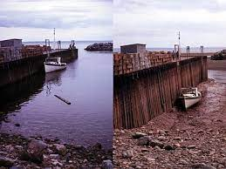
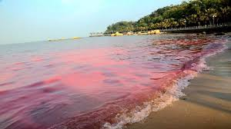
III. THỦY TRIỀU
Hình thành
kiến thức
Là sự dao động của mực nước biển, đại dương trong một ngày do lực hấp dẫn của Mặt Trăng, Mặt Trời và lực li tâm khi Trái Đất tự quay quanh trục.
Khái niệm

Slide 11
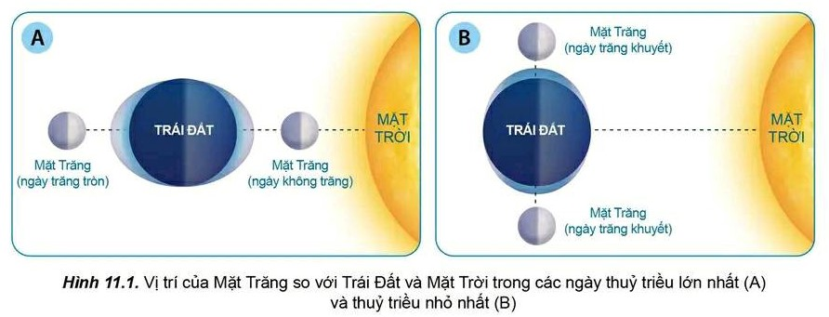
III. THỦY TRIỀU
Hình thành
kiến thức
Dao động thủy triều đạt giá trị lớn nhất khi Mặt Trăng, Mặt Trời và Trái Đất cùng nằm trên một đường thẳng và nhỏ nhất khi Mặt Trăng, Mặt Trời tạo với Trái Đất một góc vuông.

Slide 12
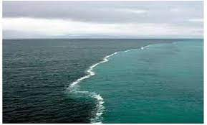
IV
Hình thành
kiến thức
DÒNG BIỂN
Trình bày sự chuyển động của dòng biển trên các đại dương.

Slide 13
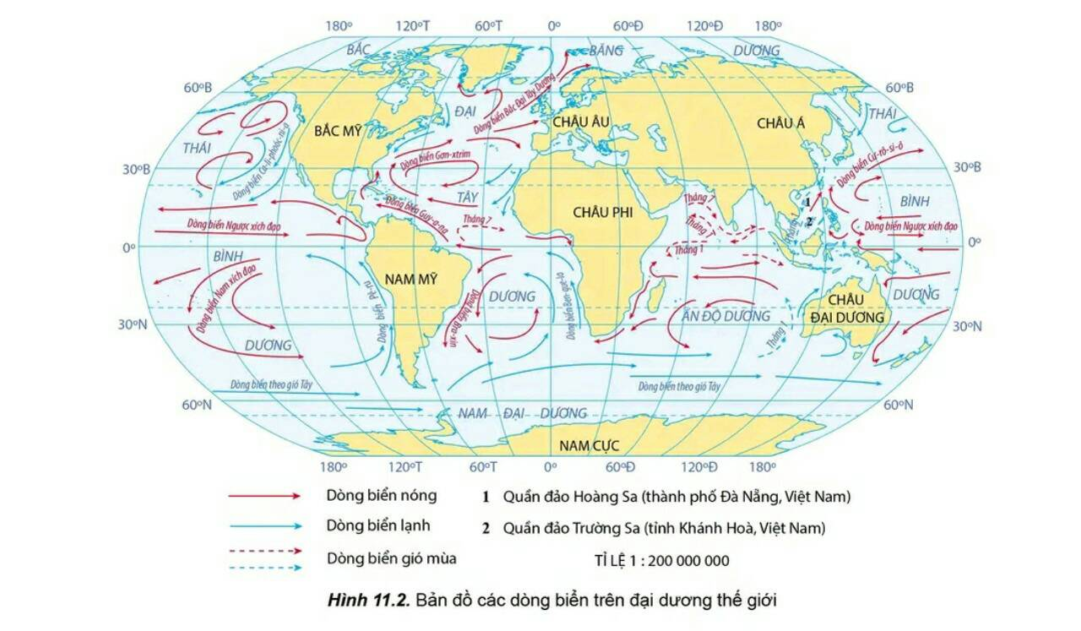
IV. DÒNG BIỂN
Hình thành
kiến thức
Chuyển động của dòng biển tạo thành những vòng tuần hoàn trên các đại dương và biểu hiện rõ rệt trong khoảng vĩ độ nhiệt đới, ôn đới ở hai bán cầu.

Slide 14
IV. DÒNG BIỂN
Hình thành
kiến thức
Hai bên xích đạo, các dòng biển chảy từ phía đông về phía tây, khi gặp bờ đông các lục địa, bị chuyển hướng về phía bắc (ở bán cầu Bắc), phía nam (ở bán cầu Nam) và tạo thành dòng biển nóng trên cả hai bán cầu.

Slide 15
IV. DÒNG BIỂN
Hình thành
kiến thức
Ở khoảng vĩ độ 30-40º trên cả hai bán cầu, các dòng biển chảy về phía đông, khi gặp bờ tây các lục địa, bị đổi hướng về phía nam (ở bán cầu Bắc), phía bắc (ở bán cầu Nam) và tạo thành dòng biển lạnh ở khu vực xích đạo.

Slide 16
IV. DÒNG BIỂN
Hình thành
kiến thức
Trên vùng vĩ độ cao của bán cầu Bắc, các dòng biển chuyển động rất phức tạp do phụ thuộc nhiều vào nhân tố, đặc biệt là hình thái địa hình bờ biển. Ở vùng vĩ độ cao của bán cầu Nam, dòng biến có hướng ổn định từ tây sang đông.

Slide 17
V. VAI TRÒ CỦA BIỂN, ĐẠI DƯƠNG ĐỐI VỚI SỰ PHÁT TRIỂN KINH TẾ-XÃ HỘI
Hình thành
kiến thức
Vai trò của biển và đại dương đối với phát triển kinh tế - xã hội?

Slide 18
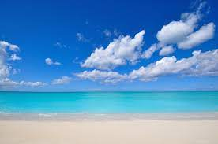
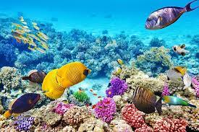
V. VAI TRÒ CỦA BIỂN, ĐẠI DƯƠNG ĐỐI VỚI SỰ PHÁT TRIỂN KINH TẾ-XÃ HỘI
Hình thành
kiến thức
Biển, đại dương có vai trò vô cùng quan trọng đối với xã hội loài người và ngày càng được coi trọng trong chiến lược phát triển của các quốc gia trên thế giới.

Slide 19


V. VAI TRÒ CỦA BIỂN, ĐẠI DƯƠNG ĐỐI VỚI SỰ PHÁT TRIỂN KINH TẾ-XÃ HỘI
Hình thành
kiến thức
Cung cấp tài nguyên sinh vật (hải sản, rong biển,…).

Slide 20

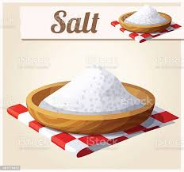
V. VAI TRÒ CỦA BIỂN, ĐẠI DƯƠNG ĐỐI VỚI SỰ PHÁT TRIỂN KINH TẾ-XÃ HỘI
Hình thành
kiến thức
Cung cấp tài nguyên khoáng sản (dầu mỏ, khí đốt, muối biển,…).

Slide 21

V. VAI TRÒ CỦA BIỂN, ĐẠI DƯƠNG ĐỐI VỚI SỰ PHÁT TRIỂN KINH TẾ-XÃ HỘI
Hình thành
kiến thức
Cung cấp năng lượng (sóng biển, thủy triều,…).

Slide 22
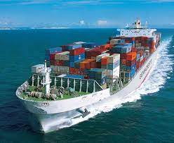
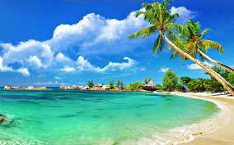
V. VAI TRÒ CỦA BIỂN, ĐẠI DƯƠNG ĐỐI VỚI SỰ PHÁT TRIỂN KINH TẾ-XÃ HỘI
Hình thành
kiến thức
Phát triển các ngành kinh tế biển (giao thông vận tải đường biển, du lịch,…).

Slide 23


Luyện tập

Slide 24


Câu hỏi 1: Tính chất của nước biển, đại dương thể hiện ở độ muối và nhiệt độ như thế nào?
Luyện tập
Nhiệt độ trung bình
Thay đổi
theo mùa
Thay đổi
theo vĩ độ
Thay đổi
theo độ sâu
Nhiệt độ trung bình trên bề mặt toàn bộ đại dương thế giới là 17,5ºC.
Mùa hạ cao hơn mùa đông.
Giảm từ Xích đạo về cực. Xích đạo, nhiệt đới: 26 - 28ºC; Cận nhiệt, ôn đới: 10 - 20ºC; Vùng cực: < 5ºC.
Nhiệt độ giảm mạnh nhất ở độ sâu khoảng 300 m; ít thay đổi ở độ sâu khoảng trên 3000 m

Slide 25

Vận dụng

Slide 26

Câu hỏi 2: Hãy phân tích một trong các vai trò của biển, đại dương đối với sự phát triển
kinh tế - xã hội ở nước ta.
Vận dụng
Gợi ý:
Ví dụ phân tích Biển là nguồn cung cấp tài nguyên khoáng sản. Học sinh tìm hiểu tư liệu để phân tích 3 loại khoáng sản chính sau:
Tài nguyên dầu mỏ, khí tự nhiên
Tài nguyên muối biển
Tài nguyên cát, titan…

Slide 27

Hướng dẫn tự học
- Học bài cũ, trả lời câu hỏi SGK.
- Hoàn thành câu hỏi phần vận dụng.
- Chuẩn bị bài mới: Bài 12. Đất và sinh quyển.
Nội dung:
+ Đất và lớp vỏ phong hóa.
+ Các nhân tố hình thành đất.
+ KN, đặc điểm và giới hạn của sinh quyển.
+ Các nhân tố ảnh hưởng đến sự phát triển và phân bố sinh vật.

Slide 28
THANK YOU

